Slide 1
Профорієнтаційна робота кафедри «БЖ та П» в ЗОШ Вовчанського району та навчальних закладах м. Харкова та Харківської області

Slide 2
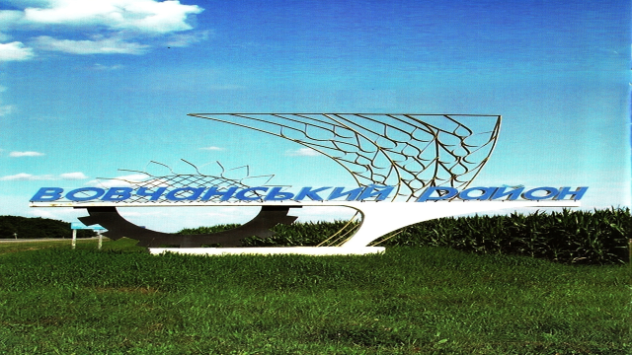

Slide 3
Профорієнтаційна робота співробітників кафедри у ЗОШ Вовчанського району

Slide 4
Профорієнтаційна робота співробітників кафедри у ЗОШ міста Харкова

Slide 5
Харківська гімназія № 1 Харківської міської ради Харківської області. Зустріч з школярами

Slide 6
Харківська загальноосвітня школа I-III ступенів № 36 Харківської міської ради Харківської області. Зустріч з школярами.

